Slide 1


<Cristobal galaz>
<6/10/2025>

Slide 2

Outline
Executive Summary
Introduction
Methodology
Results
Conclusion
Appendix

Slide 3
Executive Summary
Summary of methodologies
Summary of all results

Slide 4
Introduction
Project background and context
Space X anuncia el lanzamiento del cohete Falcon 9 en su sitio web con un costo de 62 millones de dólares; otros proveedores cuestan más de 165 millones de dólares cada uno. Gran parte del ahorro se debe a que Space X puede reutilizar la primera etapa. Por lo tanto, si podemos determinar si la primera etapa aterrizará, podemos determinar el costo del lanzamiento. Esta información puede utilizarse si otra empresa desea pujar contra Space X por el lanzamiento de un cohete. El objetivo del proyecto es crear un flujo de trabajo de aprendizaje automático para predecir si la primera etapa aterrizará con éxito.
Problems you want to find answers
La interacción entre diversas características determina la tasa de éxito de un aterrizaje.¿Qué condiciones operativas deben existir para garantizar el éxito del programa de aterrizaje?

Slide 5

Section 1

Slide 6
Methodology
Executive Summary
Data collection methodology:
Los datos se recopilaron utilizando la API de SpaceX y web scrapping a Wikipedia
Perform data wrangling
One-hot encoding fue aplicado a características categóricas
Perform exploratory data analysis (EDA) using visualization and SQL
Perform interactive visual analytics using Folium and Plotly Dash
Perform predictive analysis using classification models:
Cómo construir, ajustar y evaluar modelos de clasificación

Slide 7
Data Collection
Los datos se recopilaron mediante diversos métodos. La recopilación de datos se realizó mediante una solicitud GET a la API de SpaceX.A continuación, decodificamos el contenido de la respuesta como JSON mediante la función .json() y lo convertimos en un dataframe de Pandas mediante .json_normalize().Después, limpiamos los datos, verificamos si faltaban valores y los completamos cuando fue necesario.Además, realizamos un raspado web de Wikipedia para los registros de lanzamiento del Falcon 9 con BeautifulSoup.El objetivo era extraer los registros de lanzamiento como una tabla HTML, analizarla y convertirla en un dataframe de Pandas para su posterior análisis.

Slide 8

Data Collection – SpaceX API
Utilize la solicitud GET a la API de SpaceX para recopilar datos, limpiar los datos solicitados e hicimos algunas manipulaciones y formateos básicos de datos.
https://github.com/Cristobal-galaz/Tools-for-Data-Science/tree/main/space%20x
Place your flowchart of SpaceX API calls here

Slide 9

Data Collection - Scraping
Aplicamos el web scrapping para extraer los registros de lanzamiento de Falcon 9 con BeautifulSoup.Analizamos la tabla y la convertimos en un dataframe de Pandas.
https://github.com/Cristobal-galaz/Tools-for-Data-Science/tree/main/space%20x
Place your flowchart of web scraping here

Slide 10

Data Wrangling
Realizamos un análisis exploratorio de datos y determinamos las etiquetas de entrenamiento.Calculamos el número de lanzamientos en cada sitio, así como el número y la frecuencia de cada órbita.Creamos la etiqueta de resultado del aterrizaje a partir de la columna de resultados y exportamos los resultados a CSV.
https://github.com/Cristobal-galaz/Tools-for-Data-Science/tree/main/space%20x

Slide 11


EDA with Data Visualization
Exploramos los datos visualizando la relación entre el número de vuelo y el sitio de lanzamiento, la carga útil y el sitio de lanzamiento, la tasa de éxito de cada tipo de órbita, el número de vuelo y el tipo de órbita y la tendencia anual de éxito del lanzamiento.
https://github.com/Cristobal-galaz/Tools-for-Data-Science/tree/main/space%20x

Slide 12
EDA with SQL
Se cargo el conjunto de datos de SpaceX en una base de datos PostgreSQL sin salir del Jupyter Notebook.Aplicamos EDA con SQL para obtener información de los datos. Creamos consultas para averiguar, por ejemplo:Los nombres de los sitios de lanzamiento únicos en la misión espacial.La masa total de la carga útil transportada por los propulsores lanzados por la NASA (CRS).La ​​masa promedio de la carga útil transportada por la versión F9 v1.1 del propulsor.El número total de misiones exitosas y fallidas.Los aterrizajes fallidos de los drones, su versión de propulsor y los nombres de los sitios de lanzamiento.
https://github.com/Cristobal-galaz/Tools-for-Data-Science/tree/main/space%20x

Slide 13
Build an Interactive Map with Folium
Marcamos todos los sitios de lanzamiento y añadimos objetos como marcadores, círculos y líneas para indicar el éxito o el fracaso de los lanzamientos en cada sitio del mapa de folio.Asignamos los resultados de lanzamiento característicos (éxito o fracaso) a las clases 0 y 1; es decir, 0 para fracaso y 1 para éxito.Utilizando los grupos de marcadores con etiquetas de color, identificamos los sitios de lanzamiento con una tasa de éxito relativamente alta.Calculamos las distancias entre un sitio de lanzamiento y sus proximidades. Permitiendonos responder a algunas preguntascomo lo son :¿Están los sitios de lanzamiento cerca de vías férreas, carreteras y costas?¿Se mantienen los sitios de lanzamiento a cierta distancia de las ciudades?
https://github.com/Cristobal-galaz/Tools-for-Data-Science/tree/main/space%20x

Slide 14
Build a Dashboard with Plotly Dash
Creamos un panel interactivo con Plotly dash.Creamos gráficos circulares que muestran el total de lanzamientos en determinados sitios.Creamos un gráfico de dispersión que muestra la relación entre el resultado y la masa de la carga útil (kg) para las diferentes versiones del propulsor.
https://github.com/Cristobal-galaz/Tools-for-Data-Science/tree/main/space%20x

Slide 15
Predictive Analysis (Classification)
Cargamos los datos con Numpy y Pandas, los transformamos y los dividimos en entrenamiento y prueba.Creamos diferentes modelos de aprendizaje automático y ajustamos diferentes hiperparámetros con GridSearchCV.Usamos la precisión como métrica para nuestro modelo y lo mejoramos mediante ingeniería de características y ajuste de algoritmos.Encontramos el modelo de clasificación con mejor rendimiento. Add the GitHub URL of your completed predictive analysis lab, as an external reference and peer-review purpose

Slide 16
Results
Exploratory data analysis results
Interactive analytics demo in screenshots
Predictive analysis results

Slide 17

Section 2

Slide 18

Flight Number vs. Launch Site
A partir de la gráfica, descubrimos que cuanto mayor sea la cantidad de vuelos en un sitio de lanzamiento, mayor será la tasa de éxito en dicho sitio.

Slide 19

Payload vs. Launch Site

Slide 20

Success Rate vs. Orbit Type
Del gráfico se desprende que ES-L1, GEO, HEO, SSO y VLEO tuvieron la mayor tasa de éxito.

Slide 21

Flight Number vs. Orbit Type
La gráfica a continuación muestra el número de vuelo en función del tipo de órbita. Observamos que, en la órbita LEO, el éxito está relacionado con el número de vuelos, mientras que en la órbita GTO no existe relación entre el número de vuelo y la órbita.

Slide 22

Payload vs. Orbit Type
Podemos observar que con cargas útiles pesadas, los aterrizajes exitosos son más para órbitas PO, LEO e ISS.

Slide 23
Launch Success Yearly Trend
Del gráfico se puede observar que la tasa de éxito desde 2013 siguió aumentando hasta 2020.

Slide 24

All Launch Site Names
Utilizamos la palabra clave DISTINCT para mostrar sólo sitios de lanzamiento únicos de los datos de SpaceX.

Slide 25

Launch Site Names Begin with 'CCA'
Se Utilizo la consulta anterior para mostrar 5 registros donde los sitios de lanzamiento comienzan con 'CCA'

Slide 26

Total Payload Mass
Calculamos la carga útil total transportada por los propulsores de la NASA como 45596 utilizando la consulta a continuación

Slide 27

Average Payload Mass by F9 v1.1
Se calculo que la masa promedio de carga útil transportada por la versión de refuerzo F9 v1.1 es 2928,4

Slide 28

First Successful Ground Landing Date
Se observo que la fecha del primer aterrizaje exitoso en la plataforma terrestre fue el 22 de diciembre de 2015.

Slide 29

Successful Drone Ship Landing with Payload between 4000 and 6000
Se utilizo la cláusula WHERE para filtrar los propulsores que aterrizaron exitosamente en el barco no tripulado y aplicamos la condición AND para determinar el aterrizaje exitoso con una masa de carga útil mayor a 4000 pero menor a 6000.

Slide 30

Total Number of Successful and Failure Mission Outcomes
Se uso comodines como '%' para filtrar DÓNDE MissionOutcome fue un éxito o un fracaso

Slide 31

Boosters Carried Maximum Payload
Se determino el amplificador que transportó la carga útil máxima utilizando una subconsulta en la cláusula WHERE y la función MAX().

Slide 32

2015 Launch Records
Se utilizo una combinación de la cláusula WHERE y las condiciones LIKE, AND y BETWEEN para filtrar los resultados de aterrizajes fallidos en naves no tripuladas, sus versiones de refuerzo y los nombres de los sitios de lanzamiento para el año 2015.

Slide 33

Rank Landing Outcomes Between 2010-06-04 and 2017-03-20
Se seleccionaron los resultados de aterrizaje y el COUNT de los resultados de aterrizaje de los datos y usamos la cláusula WHERE para filtrar los resultados de aterrizaje BETWEEN del 04/06/2010 al 20/03/2010. Aplicamos la cláusula GROUP B para agrupar los resultados de aterrizaje y la cláusula ORDER BY para ordenarlos en orden descendente.

Slide 34

Section 3

Slide 35

<Folium Map Screenshot 1>
Replace <Folium map screenshot 1> title with an appropriate title
Explore the generated folium map and make a proper screenshot to include all launch sites’ location markers on a global map
Explain the important elements and findings on the screenshot

Slide 36

<Folium Map Screenshot 2>

Slide 37

<Folium Map Screenshot 3>

Slide 38

Section 4

Slide 39
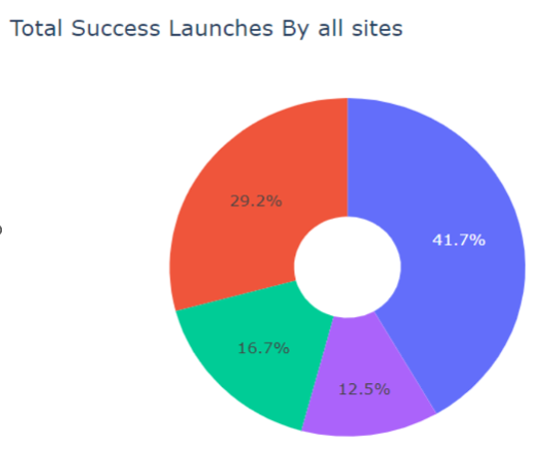
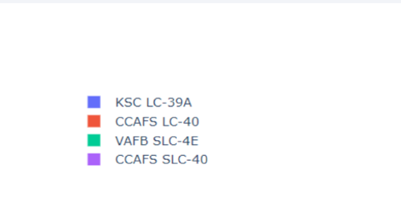
<Dashboard Screenshot 1>
Podemos ver que el KSC LC-39A es el que mas lanzaminetos exitos tiene

Slide 40

Gráfico circular que muestra el sitio de lanzamiento con la mayor tasa de éxito de lanzamiento

Slide 41
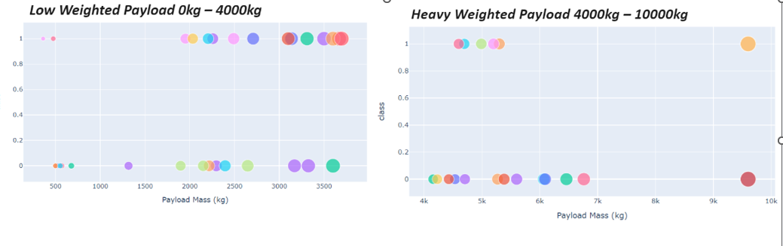
<Dashboard Screenshot 3>
Podemos ver que la tasa de éxito de los payloads de bajo peso es mayor que la de las payloads de alto peso.

Slide 42

Section 5

Slide 43
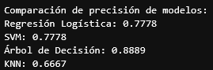
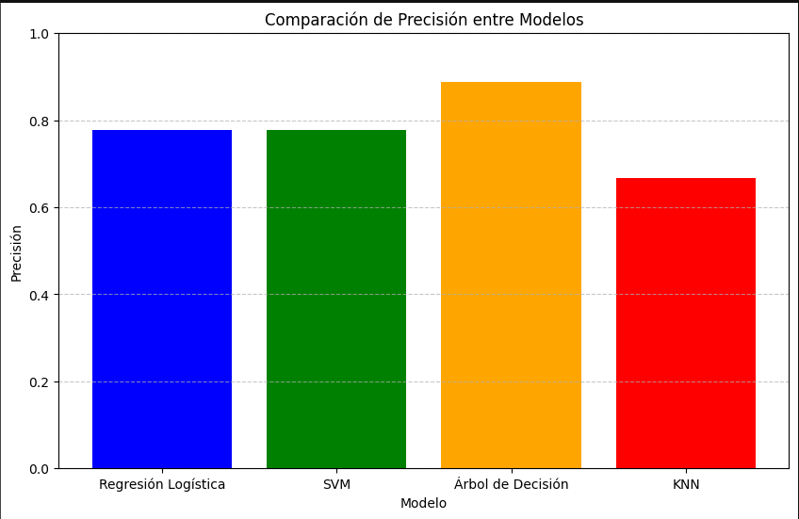
Classification Accuracy
El modelo de arbol de decision fue el modelo con mayor precision

Slide 44
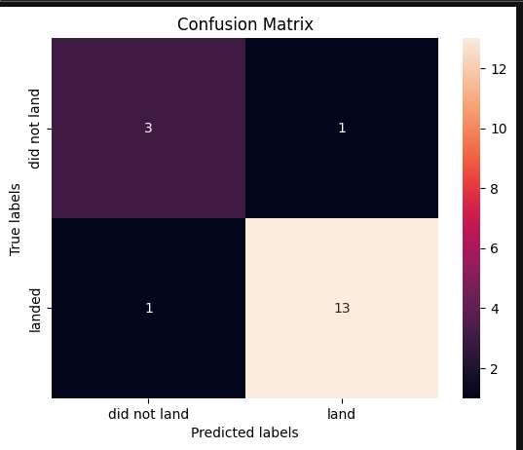
Confusion Matrix
La matriz de confusión del clasificador de árbol de decisión muestra que este puede distinguir entre las diferentes clases.
El principal problema reside en los falsos positivos, es decir, los aterrizajes fallidos que el clasificador marca como exitosos.

Slide 45
Conclusions
Point 1
Point 2
Point 3
Point 4
…

Slide 46
Appendix
Include any relevant assets like Python code snippets, SQL queries, charts, Notebook outputs, or data sets that you may have created during this project

Slide 47


